Slide 1
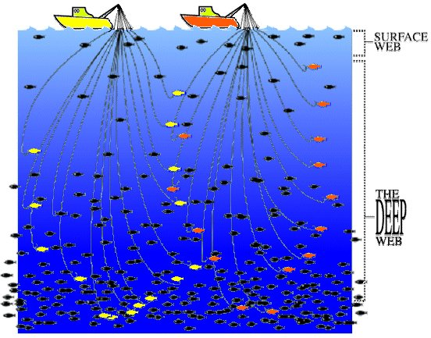
Površinski/dubinski web
Internetski sadržaj:
  Površinski web – surface web
  Dubinski web – deep web, invisible web, hidden web, darkweb, underweb
Površinski web čini dio ukupnog sadržaja globalne mreže kojeg su dohvatili roboti u svom indeksiranju web prostora.
  Sadržaj dohvatljiv tražilicama, odnosno paukovima, robotima, crawlerima, botima …
Nevidljivi/dubinski web nemjerljivo je puta veći od površinskog weba

Slide 2
Nevidljivi web
Većinu sadržaja nevidljivog weba čine:
  sadržaji baza podataka (OAISter, Internet Archive, ERIC …)
  dinamičke stranice koje se kreiraju na upit (katalog.nsk.hr)
  stranice koje su označene da ne budu indeksirane (<meta name="Robots" content=„NOINDEX, NOFOLLOW" />)
  sadržaj koji ne sadrži link niti na jednu drugu stranicu
  privatni web sadržaj koji zahtijeva autentifikaciju (intranet, extranet i druge računalne mreže) (intranet NSK, Web of Knowledge)
  sadržaj u formatima različitim od HTML-a ili teksta (multimedija, JavaScript, video i sl.)
  dokumente izvan http protokola (gopher, telnet, ftp)
Nevidljivi web se dohvaća harvestiranjem ili popisivanjem/klasificiranjem.
re3data.org – indeks repozitorija znanstvenih podataka

Slide 3
Semantički web
  Semantički web – data web (TimBL, 2007.)
  Decentralizirani svjetski informacijski prostor čiji je cilj razmjena/integracija računalno-čitljivih podataka uz minimalne troškove
  Gradi se primjenom RDF modela za opis izvora na mreži ili pojmova (osoba, organizacija, tema, stvari) u računalno-čitljivom obliku
  Opisi kao i veze između opisa na mreži temelje se na URI sintaksi
  Sintaksa za opis izvora i veza u obliku izjava (statements)
  Semantički web nastaje:
    strukturiranjem podataka primjenom metapodataka, mikroformata
    stvaranjem relacija između podataka putem ontologija, rječnika i modela (RDF/XML)
    povezivanjem podataka s postojećim semantičkim okruženjem (linked open data)

Slide 4
Semantički web
  SEMANTIČKI PODACI
  Podaci koji opisuju podatke, dokumente ili stvarne pojmove
  Ugrađeni u mrežnu stranicu (HTML5, schema.org) – semantički obogaćuju dokument
  Zasebni dokumenti (XML, RDF, JSON)
  METAPODACI
  podaci o različitim aspektima podataka mrežne stranice:
    Strukturni metapodaci
  <!DOCTYPE html PUBLIC "-//W3C//DTD XHTML 1.0 Transitional//EN" "http://www.w3.org/TR/xhtml1/DTD/xhtml1-transitional.dtd">
  <html xmlns="http://www.w3.org/1999/xhtml">
    Deskriptivni ili opisni
  <title>Knjižnice grada Zagreba - Naslovna</title>
  <meta name="keywords" content="Knjižnice grada Zagreba, kgz, knjižnica, Zagreb, Knjiznice grada Zagreba, katalog, OPAC" />
  <meta name="description" content="Knjižnica grada Zagreba su mreža narodnih knjižnica u Gradu Zagrebu. Stranice donose sve informacije o ustanovi, lokacijama i uvjetima korištenja knjižnica, građi, radnom vremenu, novostima i događanjima" />
  <meta name="copyright" content="KGZ 2010" />
  <meta name="author" content="Globaldizajn" />
  <!--meta name="email" content="kgz@kgz.hr" /→

Slide 5
Semantički web
    Administrativni
  <meta name="Distribution" content="Global" />
  <meta name="Rating" content="General" />
  <meta name="Robots" content="INDEX,FOLLOW" />
  <meta http-equiv="content-language" content="hr, en" />
  <meta http-equiv="Content-Type" content="text/html; charset=utf-8" />
  STANDARDI METAPODATAKA
  Dublin Core
  METS
  MODS/MADS
  ONIX
  OAI-PMH …
  MIRKOFORMATI
  dio HTML5 kojim se omogućuje jednostavno ugradnja semantičkih elemenata u HTML dokument
  strukturirani podaci u nestrukturiranom mrežnom okruženju
  podražavaju Google, Bing, Yahoo! i Yandex
  schema.org: razvija hijerarhijsku listu semantičkih shema
  Person, Event, Organization, Product, Review, Review-aggregate, Breadcrumb, Offer, Offer-aggregate
  WordPress dodatak
  Mikroformati ne omogućuju relacijske odnose
  http://tools.ranksider.com/rich-snippets
Notes:
http://searchengineland.com/semantic-search-what-is-it-how-are-major-search-and-social-engines-use-it-part-1-133160

Slide 6
Semantički web
  POVEZANI PODACI – (linked data)
  Omogućuje integraciju i ponovno korištenje različitih semantičkih podataka iz različitih izvora
  Integracija semantičkih podataka putem URI tripleta:
  subjekt – predikat – objekt
  Subjekt i objekt definiraju se ontologijama, a predikat rječnicima
  Formati RDF modela podataka
  HTML5 …
  XML
  RDFa
  JSON
  Turtle …
  Zadatak:
  1. Izradite semantičku datoteku foaf.rdf
  http://www.ldodds.com/foaf/foaf-a-matic

Slide 7
Tražilice
Roy Tennant (2003) – „Only librarians like to search, everyone else likes to find“
Pretraživanje:
  Horizontalno pretraživanje – široko pretraživanje raspoloživih izvora
  Vertikalno pretraživanje – unutar određenog područja, određenih vrsta dokumenata i sl.
  Universal/live search
  Personalizirano pretraživanje
  Društveno pretraživanje (social search), real-time search
  Semantičko pretraživanje (semantic search)
Tražilice
  namijenjene pretraživanju internetskog sadržaja
  sastoje se od algoritma za indeksiranje i rangiranje sadržaja, baze podataka, sučelja za pretraživanje
AltaVista
  kreator Louis Monier, 15. prosinca 1995. – na dan javnog pokretanja indeksirala je 16 milijuna dokumenata
  prvi pretraživač koji je nudio višejezično pretraživanje (Babel Fish)
  2003. godine -> Yahoo!

Slide 8

Google
Google
  Stanford University – Larry Page, Sergey Brin
  doktorska teza o BackRub – sistem web citata
  PageRank – algoritam rangiranja mrežnog sadržaja koji se temelji na ukupnom broju linkova koji upućuju na određenu stranicu
  Sergey Brin. Lawrence Page. The Anatomy of a Large-Scale Hypertextual Web Search Engine – najcitiraniji članak iz područja pretraživanja Interneta
  povećanjem Interneta njihov algoritam daje sve bolje rezultate, jer će imati veći suodnos ukupnog broja linkova s linkovima na pojedinu stranicu (milijun sa 100 nula)
  2002. – AdWords (pay-per-click)
  2003. – Blogger, Picasa
  2004. – Google Print – Google Books (Google Five - Harvard, Michigan University Library, New York Public library, Oxford library and Stanford library), Google Scholar, Google Lab, Google News, Gmail
  2005. - AgentRank
  2007. – universal search, Zeitgeist
  2010. – instant preview, real-time search, social search
  2011. – mobile search, voice search, image search, Google +1,
  2012. – Knowledge Graph
  27. 9. 2013. – Hummingbird algoritam

Slide 9
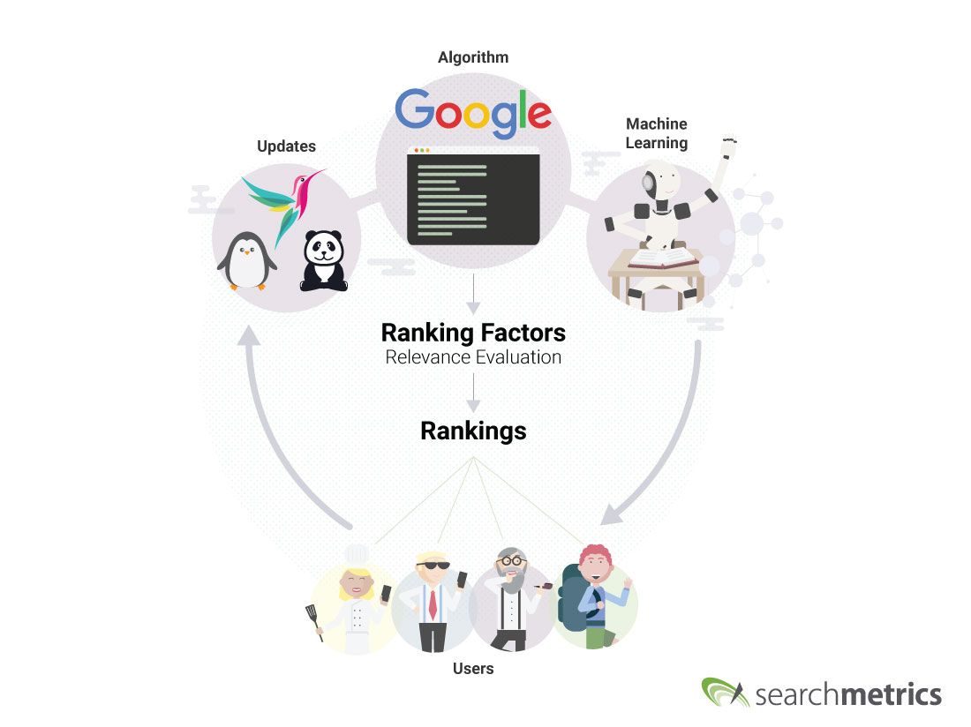
Google algoritam
Google SERP
Dobro rangirane stranice:
  Personalizirani rezultati pretraživanja
  Sadržajna relevantnost (3-6 rezultat)
  Tehnička optimizacija (https …)
  Stavove i mišljenja korisnika (like) umjesto backlinks

Slide 10
Google
Postavke pretraživanja:
  Jezik sučelja
  Jezik pretraživanja
  Lokacija
  Filtriranje
  Prikaz rezultata
  Google instant/autocomplete
Jednostavno pretraživanje
OSNOVNA SINTAKSA PRETRAŽIVANJA
  Upotreba Booleovih operatora AND (+), OR (|), NOT (-)
  Pretraživanje po poljima (Field Seach)
  Kraćenje pojmova *, ?, !
  Limitiranje pretraživanja
  Oblikovanje ključnih riječi: stop words, velika i mala slova i dr.
  Ograničenje upita na 32 ključne riječi

Slide 11
Google
Napredno pretraživanje
  * - zamjena bilo kojeg pojma npr. how to * cake
  site:, filetype:, link:
  define
  info:, id:, related:
  (all)inanchor:, (all)intext:, (all)intitle:, (all)inurl:
  realtime search: #mashup
  search by image – sort by subject/relevance
  advanced book search
  create e-mail alert

Slide 12
Tražilice
DuckDuckGo
  Ne filtrira pretraživanje
  !bang
Ixquick
  Tražilica koja zadržava privatnost pretraživanja
  Google privatno pretraživanje - https://startpage.com/eng/
SenseBot
  Umjesto rezultata daje sadržajni sažetak mrežnih stranica
OpinionCrawl
  Prikazuje analizu mišljenja

Slide 13
Otvorene znanstvene informacije
Google Scholar
  je pretraživač znanstvenih informacija (disertacija, recenziranih znanstvenih članaka, patenata i sl.)
  istovremeno pretražuje i komercijalne baze podataka znanstvenih informacija.
  H-citatni indeks
  rangira časopise po faktoru odjeka
VORTALI
WolframAlpha
  Izravni odgovori na pitanja
Biznar.com
  Tražilica za poslovne informacije
TinEye
  Dobra tražilica slika
Mednar.com - Federated Search of public and subscription collections such as Cochrane Library, PubMed and Medline Plus for medical researchers.

Slide 14
Metatražilice
Istovremeno prosljeđuju upit na nekoliko tražilica, sortiraju rezultate i izbacuju duplikate. Skraćuju vrijeme pretraživanja.
Search.com
  pretražuje Google, Blekko, Bing, DMOZ
Fefoo
Yippy.com
  Metatražilica

Slide 15
Imenici
Yahoo
  Jerry Yang i David Filo
  1993 – Yang objavljuje svoju mrežnu stranicu Akebono (po imenu sumoborca) i iz te stranice će 1994. godine razviti Jerry and David's Guide to World Wild Web
  1995 – Yahoo – Yet Another Hierarchical Officious Oracle
  imenik temelje na ljudskoj komponenti
  uvode sistem oglasa, zadržavaju mladenački izgled, humor te postaju portal
  prate clikstreams kao odraz potreba korisnika i iznalaze nove sadržaje: Yahoo Finance, Yahooligans i sl.
dmoz
  od 1998 godine jedan od najvećih i najobuhvatnijih internetskih imenika koje uređuju stručnjaci. DMOZ je imao više od 70 000 urednika, a danas ih je aktivno oko 6 000.
  „republic of web“
  „definitive catalog of the web“
  „internet brain“

Slide 16
Pretraživanje društvenih mreža
  social-searcher.com – open social search
  Tweetreach – tweeter analytics
Sintaksa pretraživanja:
#haiku - sadrži hashtag "haiku"
from:alexiskold – poslao "alexiskold"
to:techcrunch – poslano "techcrunch"
@mashable – tweet koji se odnosi na osobu "mashable"
"happy hour" near:"san francisco“ – sadrži točnu frazu "happy hour" i poslano je blizu "san francisco“
superhero since:2011-06-24 – sadrži pojam "superhero" i poslano je od "2011-06-24" (year-month-day).
movie -scary :) sadrži pojam "movie", ali ne "scary", i ima pozitivan stav
flight :( - sadrži pojam “flight" s negativnim stavom
traffic ? - sadrži pojam "traffic" i pita pitanje

Slide 17

Semantičko pretraživanje
  Swoogle – pretražuje ontogije, izraze, posjeduje arhivu sw

Slide 18
Sindikacija sadržaja
RSS (Really Simple Syndication)
  je dio XML-a (Extensible Markup Language) jezika, čiji su sadržaji čitljivi pomoću posebnog softvera zvanog agregator ili čitač (eng. Reeder/Aggregator).
  Agregatori prenose RSS kanale koji sadrže novosti sa mrežnih stranica koje prate. Korisnici RSS kanala ne moraju fizički odlaziti i posjećivati mrežne stranice, već novi sadržaj dolazi izravno njima.
  Klikom na ikonicu za RSS kanal odabire se stranica s koje se žele primati novosti, nakon čega čitač prati i na jednom mjestu objavljuje sve informacije objavljene na toj stranici.
RSS kanale koristimo u svrhu:
  praćenja određenog područja
  praćenja novosti s neke mrežne stranice
  uključivanje informacija sa stanica s vijestima izravno na vlastite stranice
  praćenje sadržaja stručnih časopisa (TOC – table of contents) i sl.
  Feedly

Slide 19
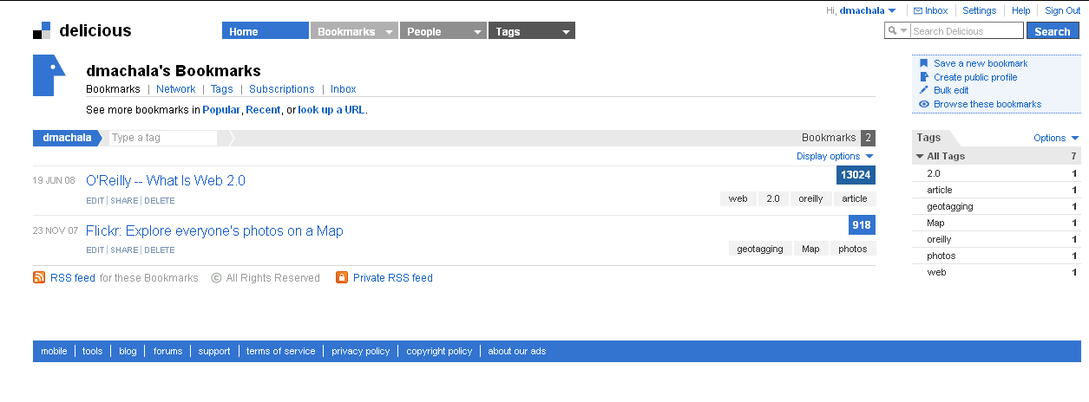
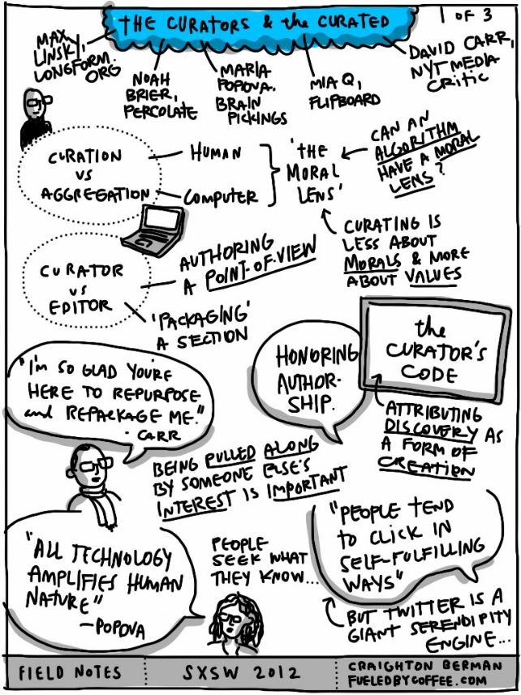
Information management tools
CiteULike – citeulike.com
Stumbleupon – www.stumbleupon.com
iCyte – http://www.icyte.com/users/home
Diigo – www.diigo.com
Curation
Storify
Pinterest.com
Paper.li
Scoop.it
Data curation
DataCite

Slide 20
Information management tools
IGoogle – www.google.com/ig (ugašeno 1.11.2013.)
Squidoo /HubPages – www.squidoo.com
Google Custom Search Engine - http://www.google.com/cse/
  +
  Organizacija sadržaja prema osobnim potrebama
  Integracija različitih servisa na jednom mjestu
  Velika mogućnost personalizacije
  Sadržaj se može dijeliti, omogućuje kolaboraciju
  -
  Nalaze se pod nazorom trećih osoba
  Stalne beta verzije
  Nije osigurana trajnost aplikacije
  Ne podržavaju jednako sve aplikacije

